Slide 1
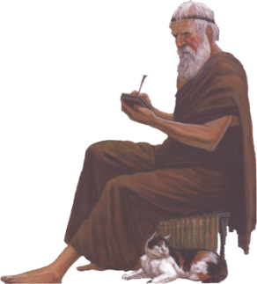
ЭЛЛИНИСТИЧЕСКАЯ ЦИВИЛИЗАЦИЯ
Образовательная система «Школа 2100».
Данилов Д.Д. и др. Всеобщая история. 5-й класс. История Древнего мира. § 32.
Автор презентации: Казаринова Н.В. (учитель, г. Йошкар-Ола)
© ООО «Баласс», 2012.
Notes:
Рисунок журнал «Новый солдат» № 226

Slide 2
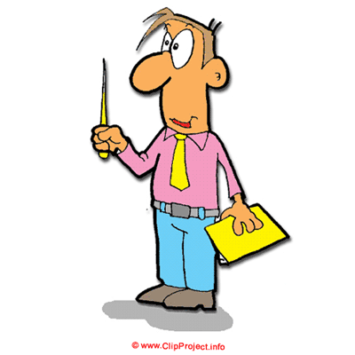
ОПРЕДЕЛЯЕМ ПРОБЛЕМУ
Вот интересно, Александр покорил многие страны и народы… Наверное, можно сказать, что он создал новую цивилизацию и это было замечательно!
Далеко не все так считали. Некоторые называли Александра «злой звездой для народов», обвиняли в гибели множества людей.
Сравни мнения Антошки и учёных. Какое наблюдается противоречие?
Какой возникает вопрос? Сравни его с авторским.

Slide 3
ОПРЕДЕЛЯЕМ ПРОБЛЕМУ
УДАЛОСЬ ЛИ АЛЕКСАНДРУ ОБЪЕДИНИТЬ «ЭЛЛИНОВ» И «ВАРВАРОВ» – ЗАПАД И ВОСТОК – В ОДНУ ЦИВИЛИЗАЦИЮ?
ВАША ФОРМУЛИРОВКА ПРОБЛЕМЫ МОЖЕТ НЕ СОВПАДАТЬ С АВТОРСКОЙ. ПОЖАЛУЙСТА, ВЫБЕРИТЕ В КЛАССЕ ТУ ФОРМУЛИРОВКУ, КОТОРАЯ ВАМ НАИБОЛЕЕ ИНТЕРЕСНА!
Notes:
Анимация поставлена на щелчок. Вопрос исчезает, возникает авторская формулировка проблемной ситуации

Slide 4
ВСПОМИНАЕМ ТО, ЧТО ЗНАЕМ
Необходимый уровень. Вставь пропущенные слова.
Подчинение воле правителя называют _______
Человек, насильно захвативший власть, правящий жестоко, ______________________
Город с округой, управляемый полноправной общиной граждан, _______________________
Повышенный уровень. Запиши названия цивилизаций (народов), в истории которых могли существовать данные явления.
______________________________________
Notes:
Для выполнения задания необходимо воспользоваться встроенными средствами Microsoft PPT в режиме просмотра (инструмент «ПЕРО»)

Slide 5
ВСПОМИНАЕМ ТО, ЧТО ЗНАЕМ
Ступень развития общества, следующая после первобытного строя
Городской образ жизни
Родовой строй
Налоги
Соседская община
Разделение людей на общественные слои
Создание государств
Старейшины
Создание письменности
Необходимый уровень. Выбери в таблице утверждения, которые относятся к понятию «цивилизация», и отметь их знаком «+».
Повышенный уровень. Дополни список ещё одним признаком цивилизации.
Notes:
Анимация поставлена на щелчок. Происходит выцветание задания и появление таблицы.
Для выполнения задания необходимо воспользоваться встроенными средствами Microsoft PPT в режиме просмотра (инструмент «ПЕРО»)

Slide 6
ВСПОМИНАЕМ ТО, ЧТО ЗНАЕМ
Отличия | Древняя Греция (Запад) | Древний Восток
Мировоззрение и культура
Государственное управление
Хозяйство
Общественное устройство
Перечисли, чем цивилизация Древней Греции (Запад) отличалась от цивилизаций Древнего Востока.
Повышенный уровень. Заполни первую строку таблицы.
Повышенный уровень. Заполни все строки таблицы.
Notes:
Анимация поставлена на щелчок. Происходит выцветание задания и появление таблицы.
Для выполнения задания необходимо воспользоваться встроенными средствами Microsoft PPT в режиме просмотра (инструмент «ПЕРО»)

Slide 7
ОТКРЫВАЕМ НОВЫЕ ЗНАНИЯ
1. РАСПАВШАЯСЯ МЕЧТА ЭЛЛИНИЗМА
2. ЭЛЛИНИСТИЧЕСКАЯ КУЛЬТУРА

Slide 8
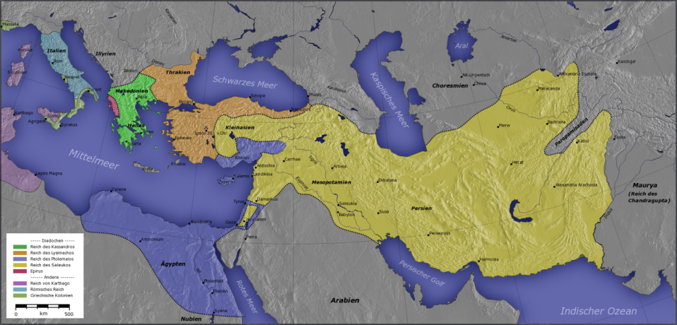
РАСПАВШАЯСЯ МЕЧТА ЭЛЛИНИЗМА
Повышенный уровень. По карте укажи государственно-территориальные изменения, произошедшие на Востоке после смерти Александра Македонского.
Notes:
Выполнение задания в режиме просмотра возможно при использовании встроенных средств Microsoft PPT (инструмент «ПЕРО»)
Адрес карты http://upload.wikimedia.org/wikipedia/commons/b/b0/Diadochen1.png?uselang=ru

Slide 9
РАСПАВШАЯСЯ МЕЧТА ЭЛЛИНИЗМА
Повышенный уровень. Используя текст учебника (с. 196), объясни, почему государства, образовавшиеся после распада державы Александра Македонского, стали называть эллинистическими?

Slide 10
РАСПАВШАЯСЯ МЕЧТА ЭЛЛИНИЗМА
Повышенный уровень. Используя текст учебника (с. 196–197), впиши в схему признаки монархии. Проверь себя по словарю.
ЭЛЛИНИСТИЧЕСКАЯ МОНАРХИЯ
. . .
. . .

Slide 11
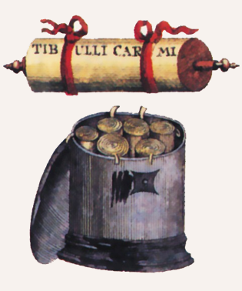
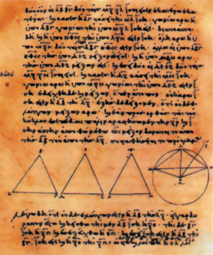
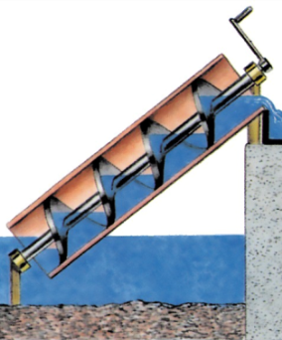
ЭЛЛИНИСТИЧЕСКАЯ КУЛЬТУРА
Древнегреческий труд
по математике
Древняя «книга».
Соврем. рисунок
Архимедов винт.
Соврем. рисунок

Slide 12
ЭЛЛИНИСТИЧЕСКАЯ КУЛЬТУРА
Повышенный уровень. Используя текст учебника (§ 32), заполни таблицу.
 | Факты, свидетельствующие о
 | слиянии Запада и Востока | раздельном сосуществовании
Культура
Власть
Хозяйство и деление общества

Slide 13
ОТКРЫВАЕМ НОВЫЕ ЗНАНИЯ
ЭЛЛИНИСТИЧЕСКАЯ ЦИВИЛИЗАЦИЯ СТАЛА НОВЫМ ЭТАПОМ В ИСТОРИИ ДРЕВНЕЙ ГРЕЦИИ И ДРЕВНЕГО ВОСТОКА.
Notes:
Анимация поставлена на щелчок. Вопрос исчезает, возникает авторская формулировка проблемной ситуации

Slide 14
ПРИМЕНЯЕМ НОВЫЕ ЗНАНИЯ
Оцени справедливость эллинистических порядков с точки зрения трёх исторических личностей: царя Хаммурапи, стратега Перикла, Александра Македонского.
 | Я, царь Хаммурапи, считаю эллинистические порядки ____________________________, потому что ___________________________
 | Я, стратег Перикл, считаю эллинистические порядки _____________________________, потому что ___________________________
 | Я, Александр Македонский, считаю эллинистические порядки _______________, потому что ___________________________
Повышенный уровень. Изложи позиции трёх исторических личностей и приведи по одному аргументу.
Максимальный уровень. Приведи по два-три аргумента в поддержку каждой позиции.
Notes:
Анимация поставлена на щелчок. Происходит выцветание задания и появление таблицы
Выполнение задания в режиме просмотра возможно при использовании встроенных средств Microsoft PPT (инструмент «ПЕРО»)

Slide 15
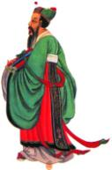
ПРИМЕНЯЕМ НОВЫЕ ЗНАНИЯ
Повышенный уровень. Рассмотри в учебнике (с. 198–201) иллюстрации памятников архитектуры и искусства эллинистической цивилизации и укажи, что роднит их с искусством Древней Греции и Древнего Востока.
Родство с Древней Грецией | Родство с Древним Востоком
Notes:
Кнопка – завершение показа слайдов. Щелчок за пределами кнопки открывает слайды с иллюстрациями стр. 199-202 учебника.

Slide 16
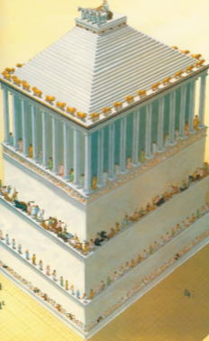
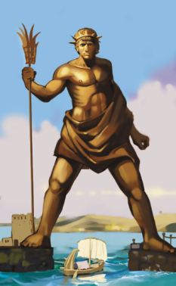
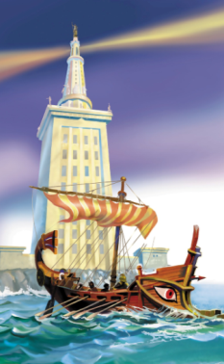
ПРИМЕНЯЕМ НОВЫЕ ЗНАНИЯ
Галикарнасский мавзолей. Реконструкция
Колосс Родосский.
Реконструкция
Александрийский маяк. Реконструкция
Notes:
Кнопка – ссылка на слайд с иллюстрациями со стр. 202

Slide 17
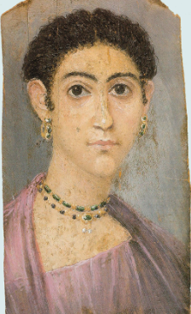
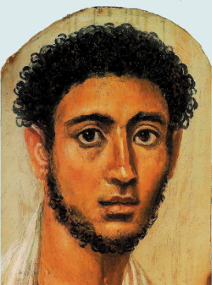
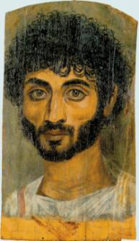
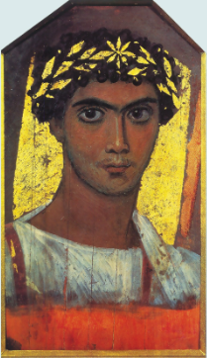
ПРИМЕНЯЕМ НОВЫЕ ЗНАНИЯ
Фаюмские портреты (из египетского оазиса Фаюм)
Notes:
Кнопка – гиперссылка на слайд 15 с заданием.

